Slide 1
Търсене в текстове на песни с емоция
Изготвено от:
Мартин Георгиев ф.н. 25907

Slide 2
Представяне на проблема
Намирането на хубава песен е трудно
Търсене не по името а по текста на песента
Добавяне на елементи на емоция

Slide 3
Класифициране на текст от песен до емоция
Намиране на обучителни данни (вече класифицирани текстове) - MoodyLyrics4Q (FM Tags), MoodyLyrics ( чрез пресмятане на подбуда и валентност)
Кодиране на текстовете чрез моделния език “Bert” (Cased_768)
Създаване на прост модел с невронна мрежа на keras върху tensorflow
Трениране на модела върху google colab облака

Slide 4
Извличане на текстове на песни
Използване на инструмента scrapy
Извличане от сайта https://www.allthelyrics.com/index
Лесна структура на сайта и обем от над 400 000 текстове на песни

Slide 5
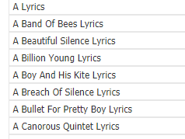
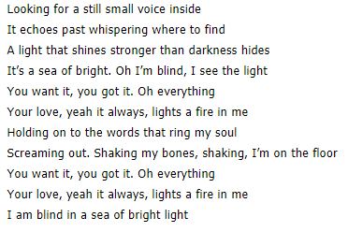
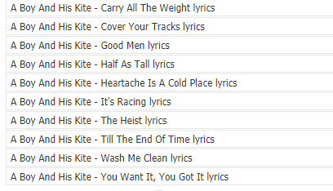
Линк за всяка буква
Текст
Групи
Песни

Slide 6
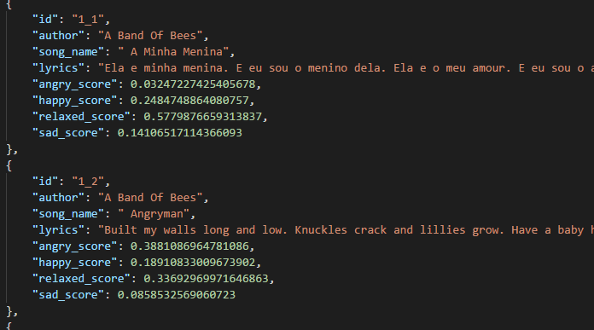
Пример за данните преди индексиране

Slide 7
Създаване на търсачка върху текстовете
Използване на инструмента “Woosh”
Създава се обратен индекс върху текстовете на обработените текстове до момент
Търсенето връща най - добър резултат като разглежда n-грами на заявката и търси по тях и сортира резултатите по мярката tf-idf

Slide 8
Демо

